Slide 1


Aplicação Web de Vendas
Prova de Aptidão Profissional
Filipe ferreira da silva santos nº3 12ºr

Slide 2
Tema
Escolha do tema
Objetivo

Slide 3
Requisitos
Software utilizado
Linguagens de programação
Yii Framework
Hardware utilizado
Servidor

Slide 4

Aplicação Web - Frontend

Slide 5
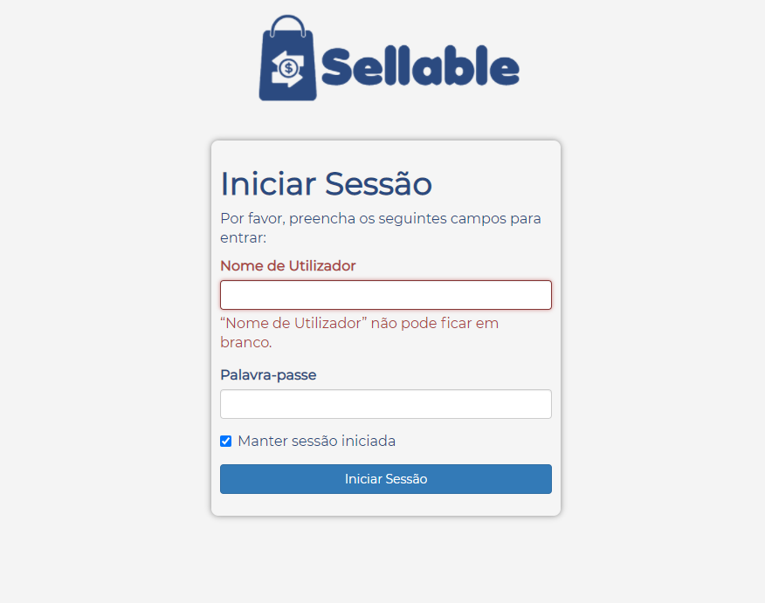
Aplicação Web - Backend

Slide 6
Problemas/Desenvolvimento Futuro
Corrigir falhas
Outros browsers
Melhorar o design da aplicação
Aplicação Móvel
Manuais

